Slide 2
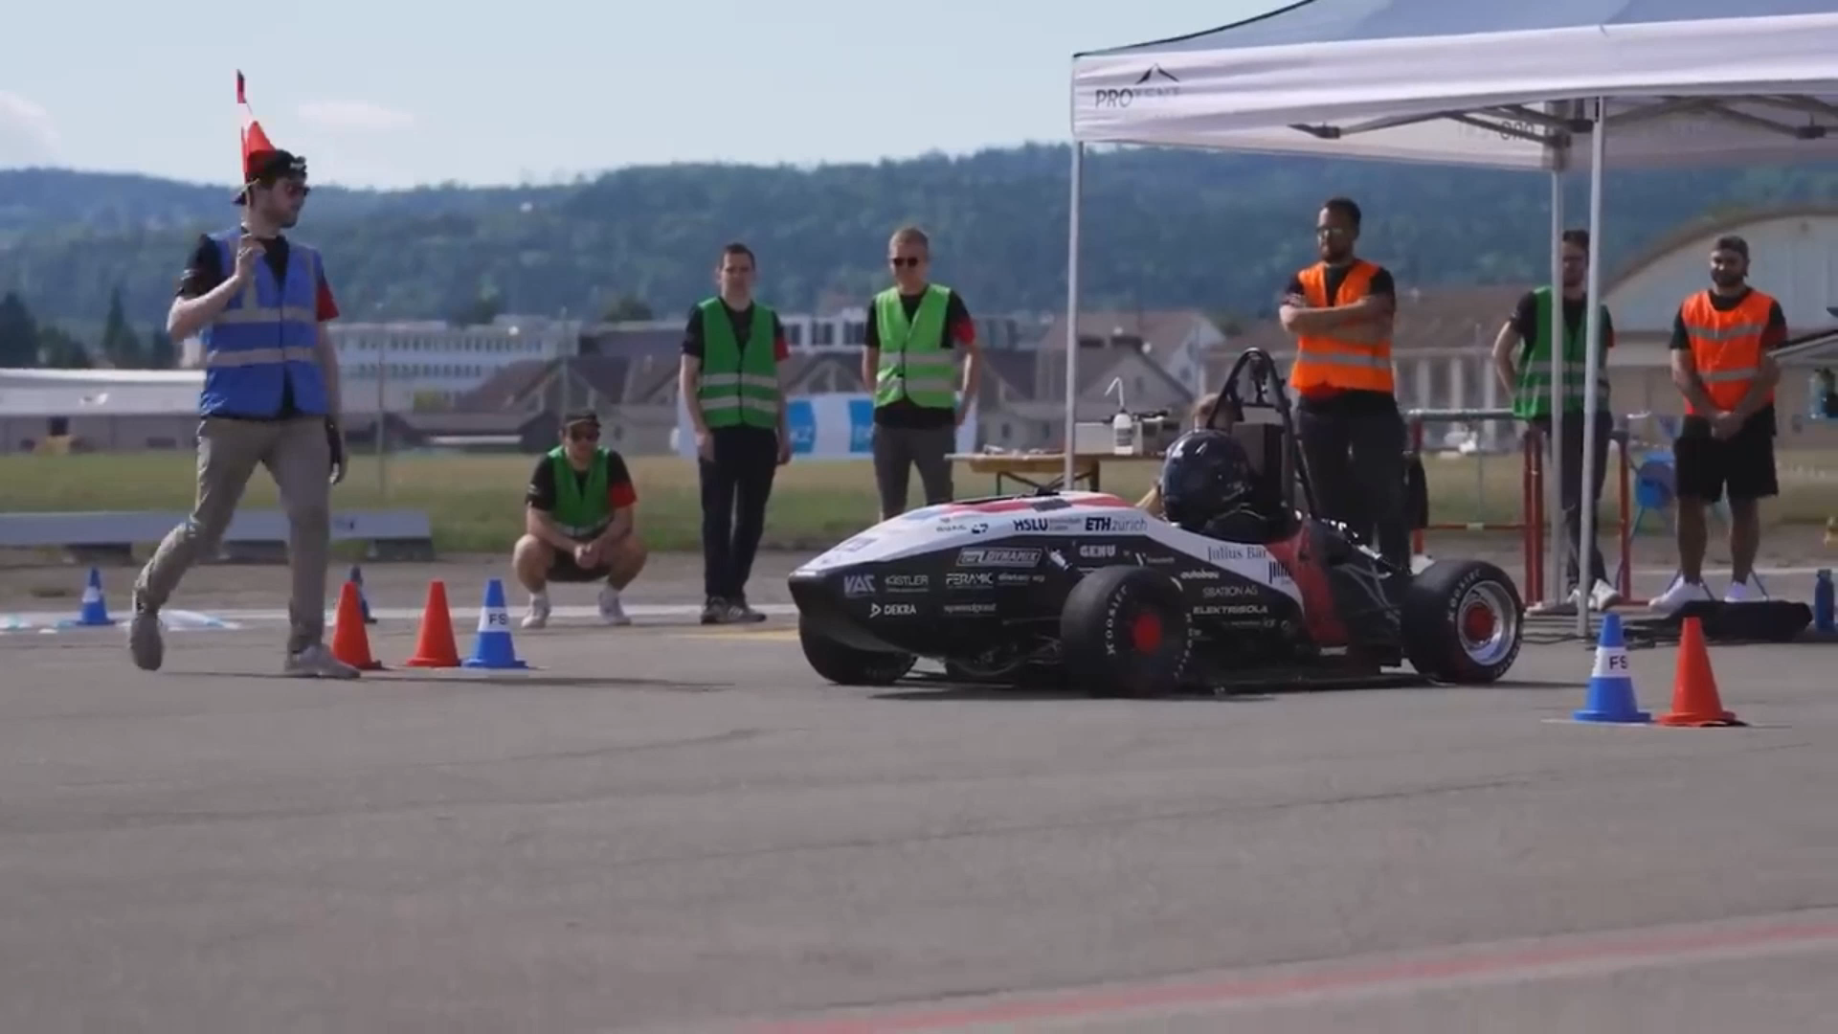

Slide 4
David Redondo – 2024
Trabajo de Final de Grado
Grado en Ingeniería Electrónica Industrial y Automática

Slide 5

David Redondo – 2024
Trabajo de Final de Grado
Grado en Ingeniería Electrónica Industrial y Automática

Slide 6
Introducción
Índice
Metodología
Control
Hardware
Firmware
Resultados
Conclusiones
Bibliografía
Introducción | Metodología | Control | Hardware | Firmware | Resultados | Conclusiones | Bibliografía

Slide 7
Introducción
Introducción | Metodología | Control | Hardware | Firmware | Resultados | Conclusiones | Bibliografía

Slide 8

Tren de potencia de un vehículo eléctrico
~
Introducción | Metodología | Control | Hardware | Firmware | Resultados | Conclusiones | Bibliografía

Slide 9
Tren de potencia de un vehículo eléctrico
~
~
Introducción | Metodología | Control | Hardware | Firmware | Resultados | Conclusiones | Bibliografía

Slide 10
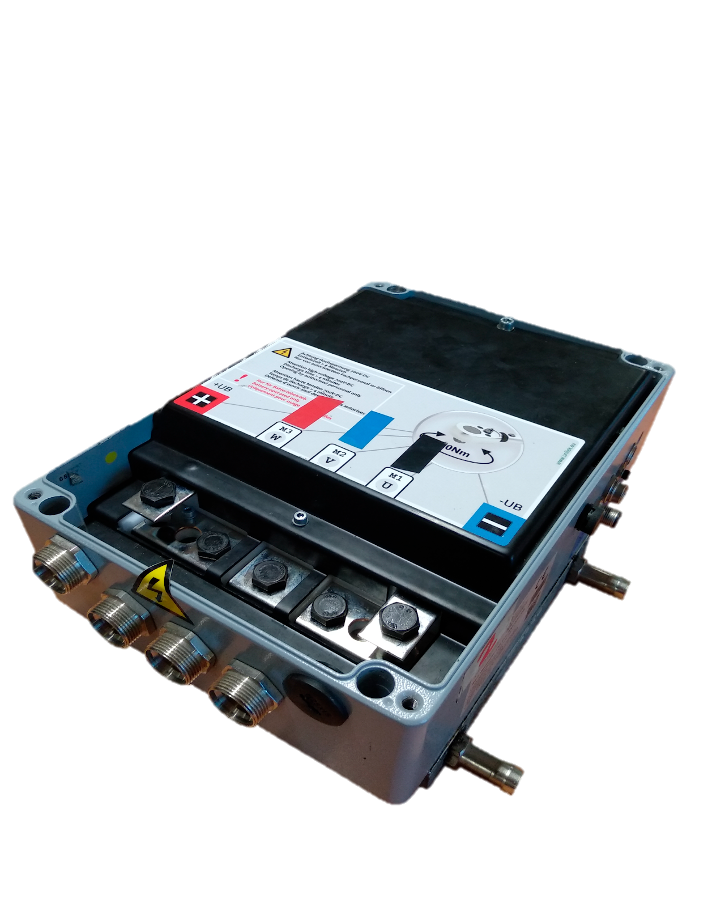
Solución actual
Fabricante | UniTek GmbH
Potencia máxima | 135 kW
Tensión DC máxima | 700 V
Semiconductores | Si IGBT
Introducción | Metodología | Control | Hardware | Firmware | Resultados | Conclusiones | Bibliografía

Slide 11
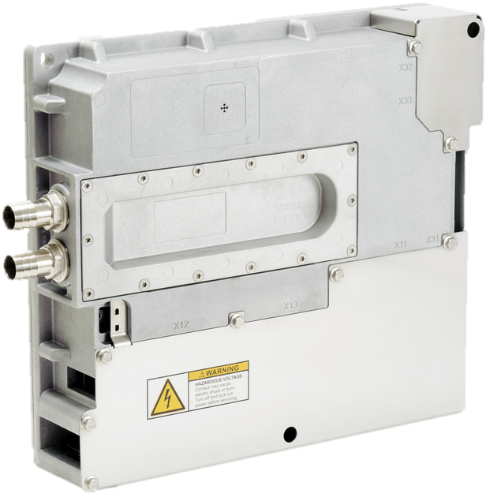
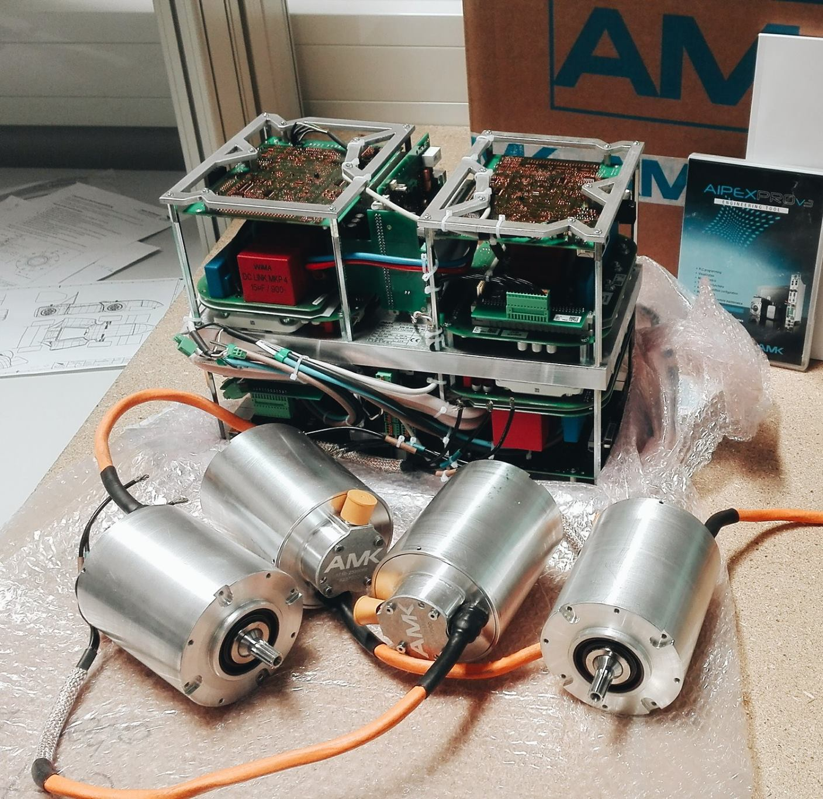
Estado del Arte
MOBILE DCU 60/60 - Lenze
AMKASYN KW26-S5-FSE-2Q - AMK
Introducción | Metodología | Control | Hardware | Firmware | Resultados | Conclusiones | Bibliografía

Slide 12
Objetivos
1. Conocimiento
2. Requisitos
3. Diseño
4. Validación
5. Implementación
Introducción | Metodología | Control | Hardware | Firmware | Resultados | Conclusiones | Bibliografía

Slide 13
Metodología
Introducción | Metodología | Control | Hardware | Firmware | Resultados | Conclusiones | Bibliografía

Slide 14
Calidad > Objetivos
Introducción | Metodología | Control | Hardware | Firmware | Resultados | Conclusiones | Bibliografía

Slide 15
K
I
S
S
Introducción | Metodología | Control | Hardware | Firmware | Resultados | Conclusiones | Bibliografía

Slide 16
K
I
S
S
Introducción | Metodología | Control | Hardware | Firmware | Resultados | Conclusiones | Bibliografía

Slide 17
Keep
It
Simple,
Stupid!
Introducción | Metodología | Control | Hardware | Firmware | Resultados | Conclusiones | Bibliografía

Slide 18
Modelo en V
Introducción | Metodología | Control | Hardware | Firmware | Resultados | Conclusiones | Bibliografía

Slide 19
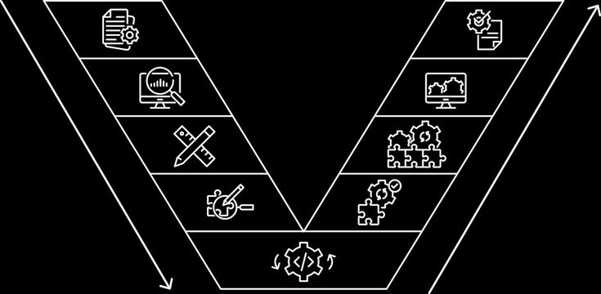
Introducción | Metodología | Control | Hardware | Firmware | Resultados | Conclusiones | Bibliografía

Slide 20
Git
Introducción | Metodología | Control | Hardware | Firmware | Resultados | Conclusiones | Bibliografía

Slide 21
Git
github.com/dweggg/Inverter
Introducción | Metodología | Control | Hardware | Firmware | Resultados | Conclusiones | Bibliografía

Slide 22
Control
Introducción | Metodología | Control | Hardware | Firmware | Resultados | Conclusiones | Bibliografía

Slide 23
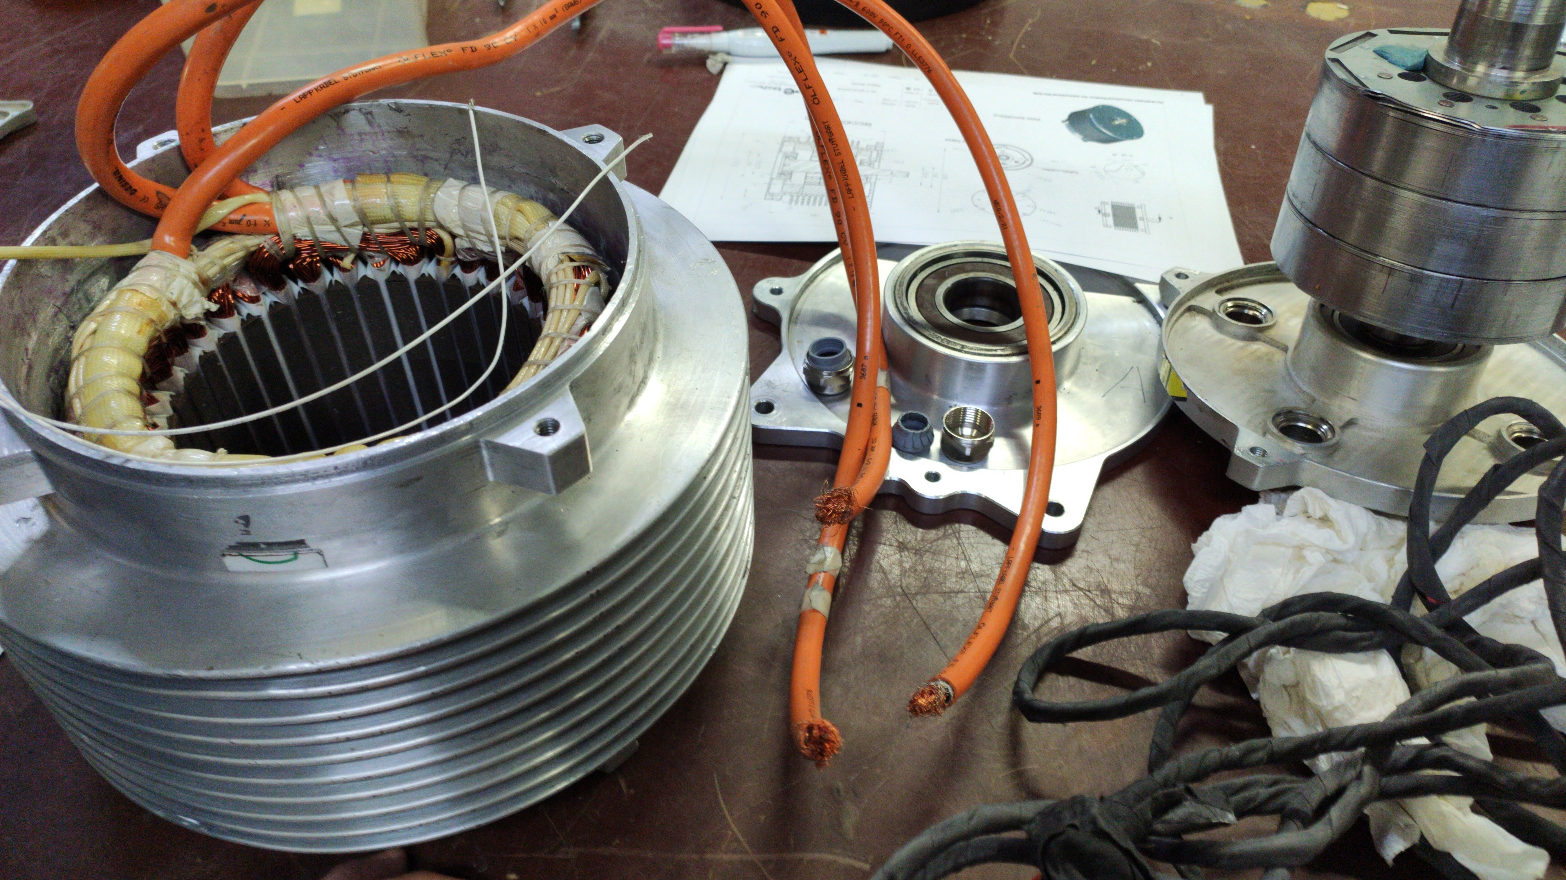
Introducción | Metodología | Control | Hardware | Firmware | Resultados | Conclusiones | Bibliografía

Slide 24
Introducción | Metodología | Control | Hardware | Firmware | Resultados | Conclusiones | Bibliografía

Slide 25
Introducción | Metodología | Control | Hardware | Firmware | Resultados | Conclusiones | Bibliografía

Slide 26
Espacio Vectorial
Introducción | Metodología | Control | Hardware | Firmware | Resultados | Conclusiones | Bibliografía

Slide 27

Transformada de Clarke ortonormal
$$\left[\begin{aligned}α \\ β \\ γ\end{aligned}\right]=\sqrt{\frac{2}{3}}\left[\begin{matrix}1 & −\frac{1}{2} & −\frac{1}{2} \\ 0 & \frac{\sqrt{3}}{2} & −\frac{\sqrt{3}}{2} \\ \frac{1}{\sqrt{2}} & \frac{1}{\sqrt{2}} & \frac{1}{\sqrt{2}}\end{matrix}\right]\left[\begin{aligned}a \\ b \\ c\end{aligned}\right]$$
Introducción | Metodología | Control | Hardware | Firmware | Resultados | Conclusiones | Bibliografía

Slide 28

Transformada de Clarke de amplitud constante
$$\left[\begin{aligned}α′ \\ β′ \\ γ′\end{aligned}\right]=\frac{2}{3}\left[\begin{matrix}1 & −\frac{1}{2} & −\frac{1}{2} \\ 0 & \frac{\sqrt{3}}{2} & −\frac{\sqrt{3}}{2} \\ \frac{1}{2} & \frac{1}{2} & \frac{1}{2}\end{matrix}\right]\left[\begin{aligned}a \\ b \\ c\end{aligned}\right]$$
Introducción | Metodología | Control | Hardware | Firmware | Resultados | Conclusiones | Bibliografía

Slide 29



Transformada de Park
$$\left[\begin{aligned}d \\ q \\ 0\end{aligned}\right]=\left[\begin{matrix}cos⁡(θ) & sin⁡(θ) & 0 \\ −sin⁡(θ) & cos⁡(θ) & 0 \\ 0 & 0 & 1\end{matrix}\right]\left[\begin{aligned}α \\ β \\ γ\end{aligned}\right]$$
$$q$$
$$d$$
Introducción | Metodología | Control | Hardware | Firmware | Resultados | Conclusiones | Bibliografía

Slide 30
Modelo del PMSM
Introducción | Metodología | Control | Hardware | Firmware | Resultados | Conclusiones | Bibliografía

Slide 31

Modelo del PMSM
$$·λ_{m}$$
Introducción | Metodología | Control | Hardware | Firmware | Resultados | Conclusiones | Bibliografía

Slide 32
Curvas características
Introducción | Metodología | Control | Hardware | Firmware | Resultados | Conclusiones | Bibliografía

Slide 33
Curvas características
Introducción | Metodología | Control | Hardware | Firmware | Resultados | Conclusiones | Bibliografía

Slide 34

Curvas características
Círculo de corriente
$$\begin{aligned}i_{s}=I_{s,máx}∀γ∈[0, 2π] \\ \\ \\ \end{aligned}$$
Introducción | Metodología | Control | Hardware | Firmware | Resultados | Conclusiones | Bibliografía

Slide 35
Curvas características
$$T_{em, máx}$$
Hipérbolas de par
$$−T_{em, máx}$$
$$T_{em}=\frac{3}{2}pp·\left(\left(L_{d}−L_{q}\right)·i_{s}^{2}·\sin\left(γ\right)·\cos\left(γ\right)+λ_{m}·i_{s}·\sin\left(γ\right)\right)$$
Introducción | Metodología | Control | Hardware | Firmware | Resultados | Conclusiones | Bibliografía

Slide 36

Curvas características
$$ω_{e, máx}$$
Elipses de tensión-velocidad
$$1≥\frac{{\left(\frac{λ_{m}}{L_{d}}+i_{s}·\cos\left(γ\right)\right)}^{2}}{{\left(\frac{V_{s}}{L_{d}ω_{e}}\right)}^{2}}+\frac{{\left(i_{s}·\sin\left(γ\right)\right)}^{2}}{{\left(\frac{V_{s}}{L_{q}ω_{e}}\right)}^{2}}$$
Introducción | Metodología | Control | Hardware | Firmware | Resultados | Conclusiones | Bibliografía

Slide 37
Curvas características
Elipses de tensión-velocidad
$$∞$$
$$1≥\frac{{\left(\frac{λ_{m}}{L_{d}}+i_{s}·\cos\left(γ\right)\right)}^{2}}{{\left(\frac{V_{s}}{L_{d}ω_{e}}\right)}^{2}}+\frac{{\left(i_{s}·\sin\left(γ\right)\right)}^{2}}{{\left(\frac{V_{s}}{L_{q}ω_{e}}\right)}^{2}}$$
Introducción | Metodología | Control | Hardware | Firmware | Resultados | Conclusiones | Bibliografía

Slide 38
Trayectorias de control
Introducción | Metodología | Control | Hardware | Firmware | Resultados | Conclusiones | Bibliografía

Slide 39
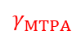

Trayectorias de control
$$γ_{MTPA}$$
MTPA
$$γ_{MTPA}=\frac{π}{2}+\arcsin\left(\frac{λ_{m}−\sqrt{8{\left(L_{d}−L_{q}\right)}^{2}·i_{s}^{2}+λ_{m}^{2}}}{4·i_{s}\left(L_{d}−L_{q}\right)}\right)$$
Introducción | Metodología | Control | Hardware | Firmware | Resultados | Conclusiones | Bibliografía

Slide 40
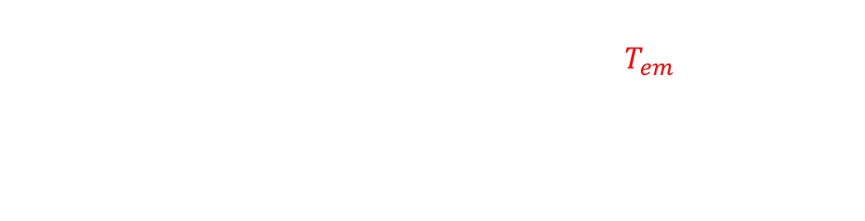
Trayectorias de control
$$T_{em}$$
Par constante
$$i_{s,CTC}=\frac{λ_{m}}{L_{d}}·\frac{\sqrt{\sin{{\left(γ\right)}^{2}+\frac{4·{\sin\left(2γ\right)·\frac{L_{d}−L_{q}}{L_{d}}·T}_{em}·L_{d}}{3·pp·λ_{m}^{2}}} }−sin⁡(γ)}{\sin\left(2γ\right)·\frac{L_{d}−L_{q}}{L_{d}}}$$
Introducción | Metodología | Control | Hardware | Firmware | Resultados | Conclusiones | Bibliografía

Slide 41


Trayectorias de control
MTPV
$$\begin{aligned}i_{s,MTPV}=\frac{λ_{m}}{L_{d}}\left(\frac{−(2−ξ)cos(γ)}{2(1−ξ)\left(1+(ξ)^{2}\right)cos(γ)^{2}−2(1−ξ)(ξ)^{2}}\right. \\ \left.−\frac{\sqrt{(2−ξ)^{2}cos(γ)^{2}−4(1−ξ)\left(1+(ξ)^{2}\right)cos(γ)^{2}−4(1−ξ)(ξ)^{2}}}{2(1−ξ)\left(1+(ξ)^{2}\right)cos(γ)^{2}−2(1−ξ)(ξ)^{2}}\right)\end{aligned}$$
$$\left(ξ=\frac{L_{q}}{L_{d}}\right)$$
Introducción | Metodología | Control | Hardware | Firmware | Resultados | Conclusiones | Bibliografía

Slide 42



Trayectorias de control
$$ω_{e, máx}$$
Límites eléctricos
$$i_{s,CLC}=I_{s,máx}$$
$$\begin{aligned} \\ \\ \\ i_{s,VLE}=\frac{{\left(\frac{1}{L_{q}}\right)}^{2}\left(−I_{sc}\right)cos(γ)±\frac{1}{L_{d}⋅L_{q}}\sqrt{\left({\left(\frac{V_{s}}{L_{d}⋅ω_{e}}\right)}^{2}−{\left(−I_{sc}\right)}^{2}\right)\sin^{2}(γ)+{\left(\frac{V_{s}}{L_{q}⋅ω_{e}}\right)}^{2}\cos^{2}(γ)}}{{\left(\frac{1}{L_{d}}\right)}^{2}\sin^{2}(γ)+{\left(\frac{1}{L_{q}}\right)}^{2}\cos^{2}(γ)}\end{aligned}$$
Introducción | Metodología | Control | Hardware | Firmware | Resultados | Conclusiones | Bibliografía

Slide 43
Simulación del control
Introducción | Metodología | Control | Hardware | Firmware | Resultados | Conclusiones | Bibliografía

Slide 44
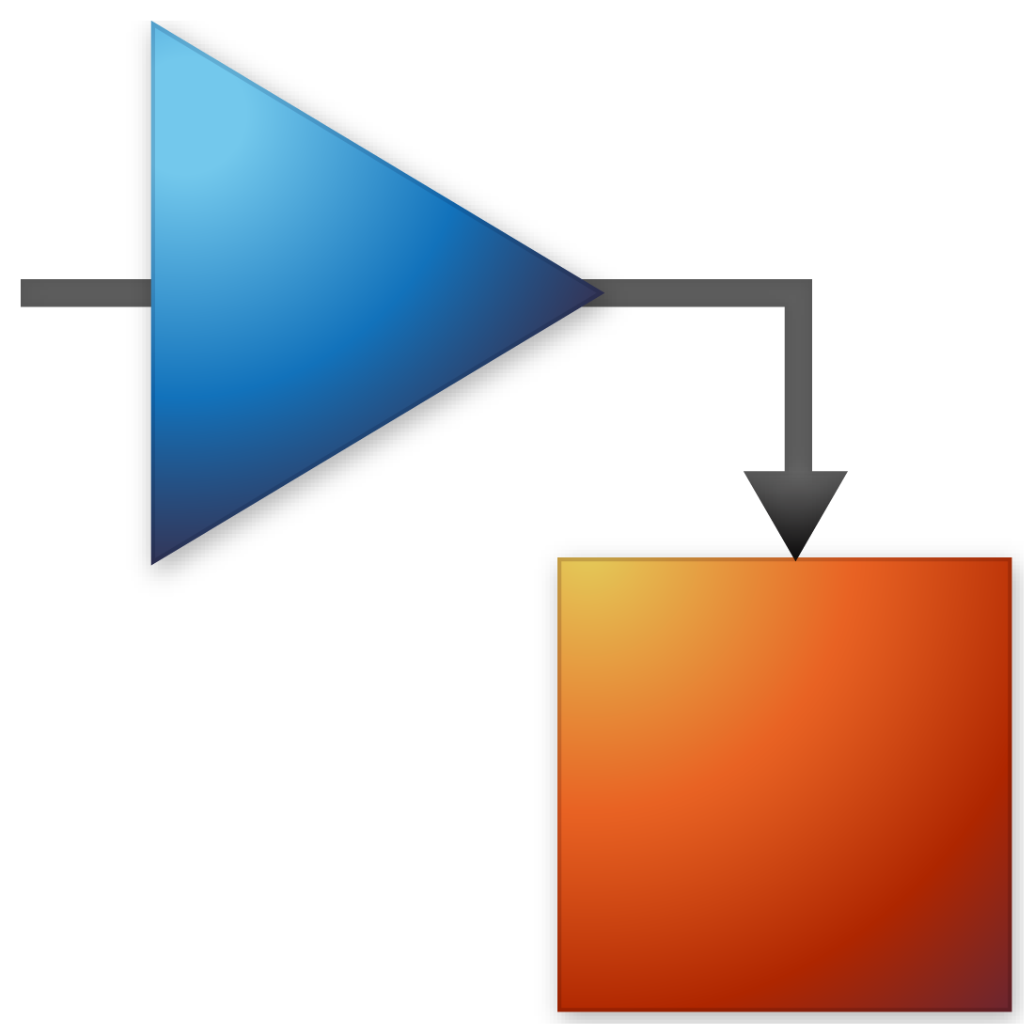
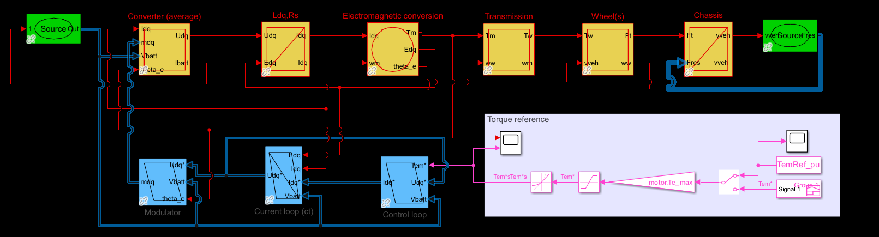
EMR
Introducción | Metodología | Control | Hardware | Firmware | Resultados | Conclusiones | Bibliografía

Slide 45
Modelo del motor
Introducción | Metodología | Control | Hardware | Firmware | Resultados | Conclusiones | Bibliografía

Slide 46
Modelo del vehículo
Introducción | Metodología | Control | Hardware | Firmware | Resultados | Conclusiones | Bibliografía

Slide 47
Lazos de corriente
Introducción | Metodología | Control | Hardware | Firmware | Resultados | Conclusiones | Bibliografía

Slide 48
Lazos de corriente
Introducción | Metodología | Control | Hardware | Firmware | Resultados | Conclusiones | Bibliografía

Slide 49
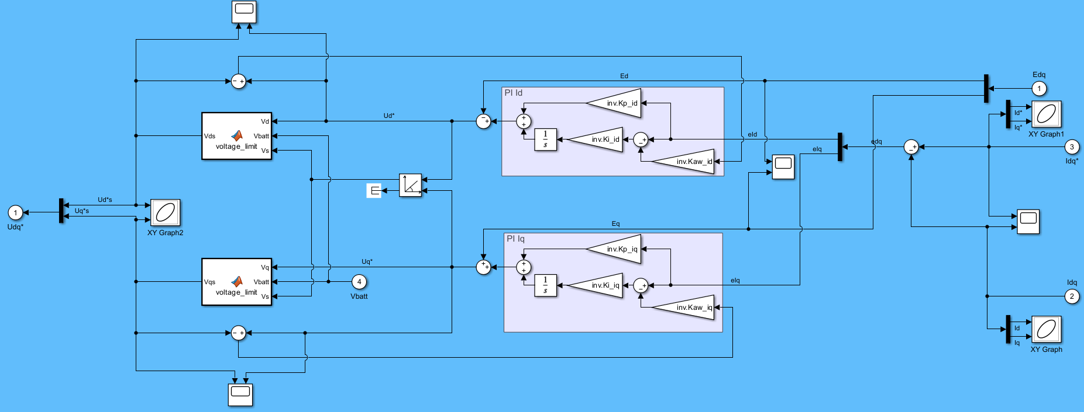
Lazos de corriente
Introducción | Metodología | Control | Hardware | Firmware | Resultados | Conclusiones | Bibliografía

Slide 50
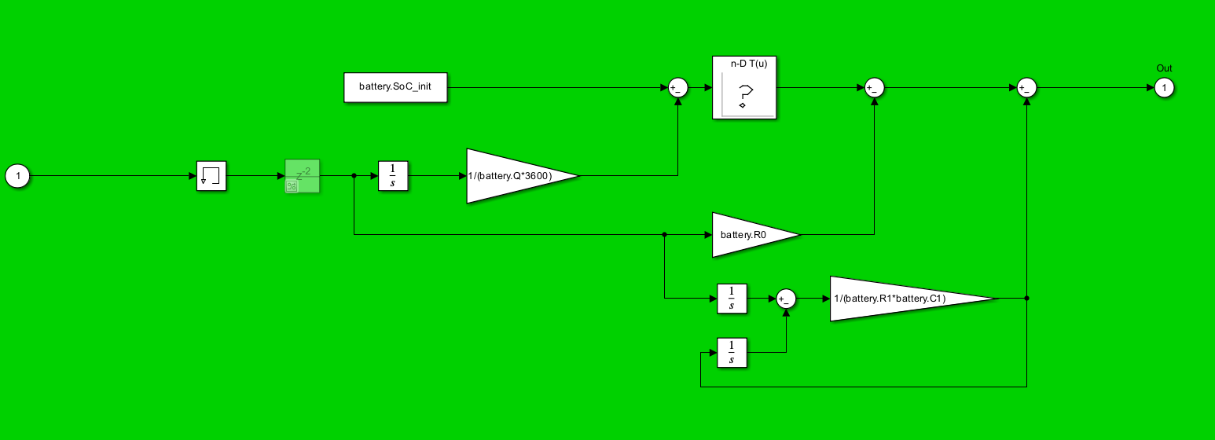
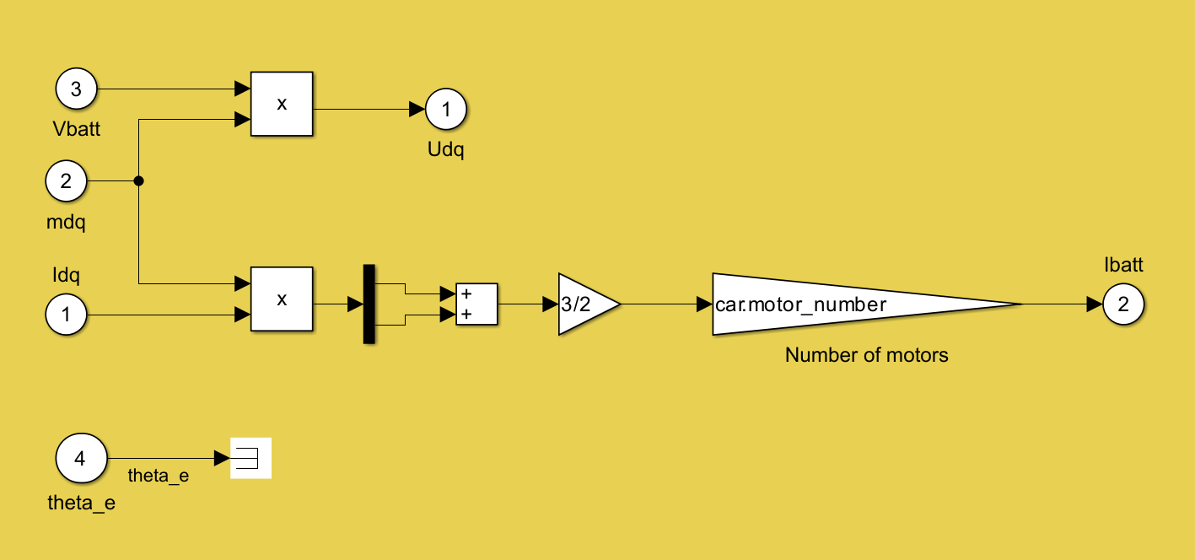
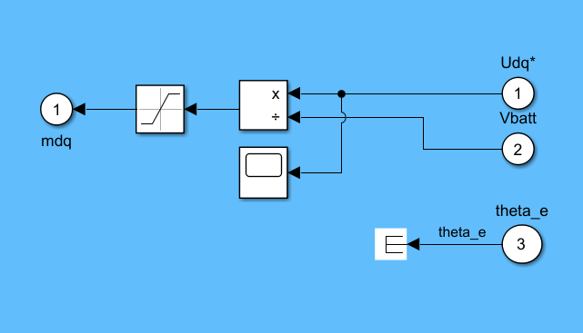
Inversor y batería
Introducción | Metodología | Control | Hardware | Firmware | Resultados | Conclusiones | Bibliografía

Slide 51
Control
Introducción | Metodología | Control | Hardware | Firmware | Resultados | Conclusiones | Bibliografía

Slide 52
Control
Introducción | Metodología | Control | Hardware | Firmware | Resultados | Conclusiones | Bibliografía

Slide 53
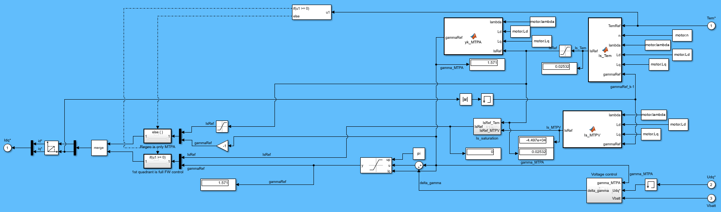
Control
Introducción | Metodología | Control | Hardware | Firmware | Resultados | Conclusiones | Bibliografía

Slide 54

Parámetros del PMSM
$$pp$$ | 3
$$λ_{m}$$ | $$52,615 mWb$$
$$L_{d}$$ | $$188,7 μH$$
$$L_{q}$$ | $$283,1 μH$$
$$R_{s}$$ | $$150 mΩ$$
$$ω_{m,máx}$$ | $$20000 RPM$$
$$T_{em,máx}$$ | $$26 N·m$$
$$V_{DC,máx}$$ | $$600 V$$
$$I_{s,máx}$$ | $$108 A$$
Introducción | Metodología | Control | Hardware | Firmware | Resultados | Conclusiones | Bibliografía

Slide 55
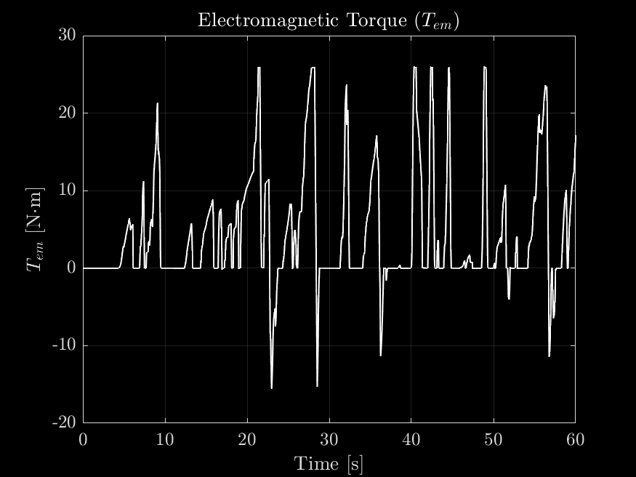
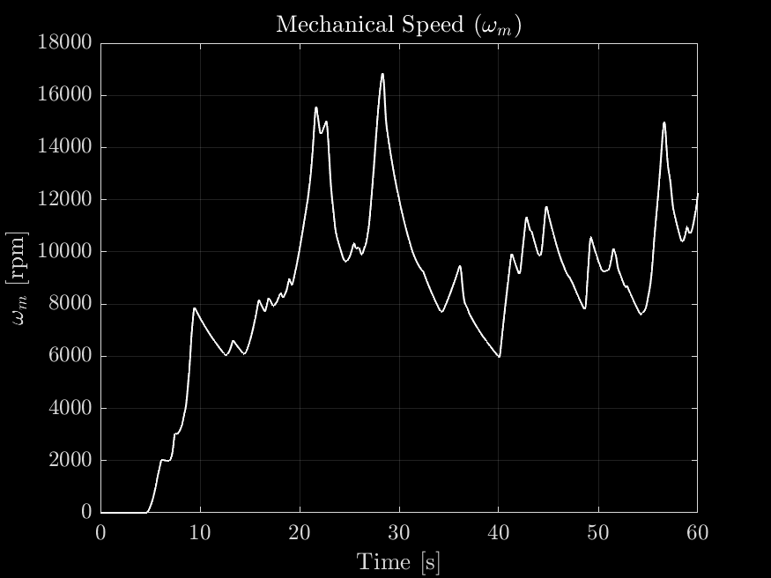
Simulación
Introducción | Metodología | Control | Hardware | Firmware | Resultados | Conclusiones | Bibliografía

Slide 56
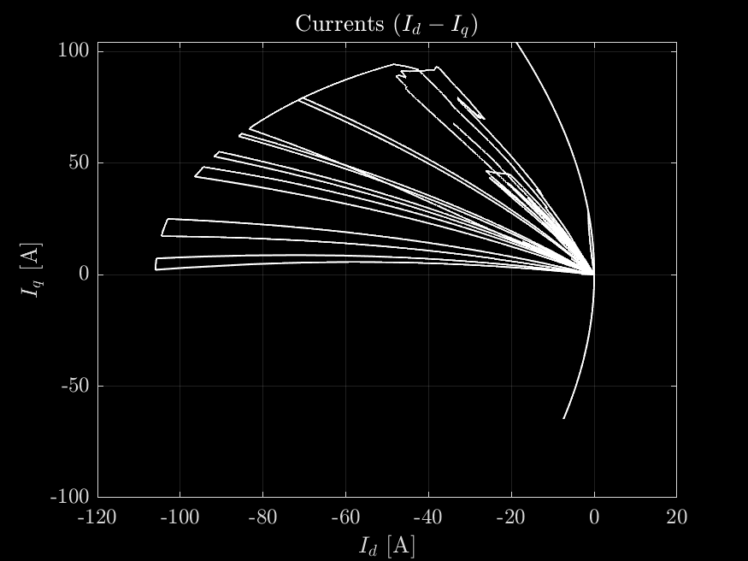
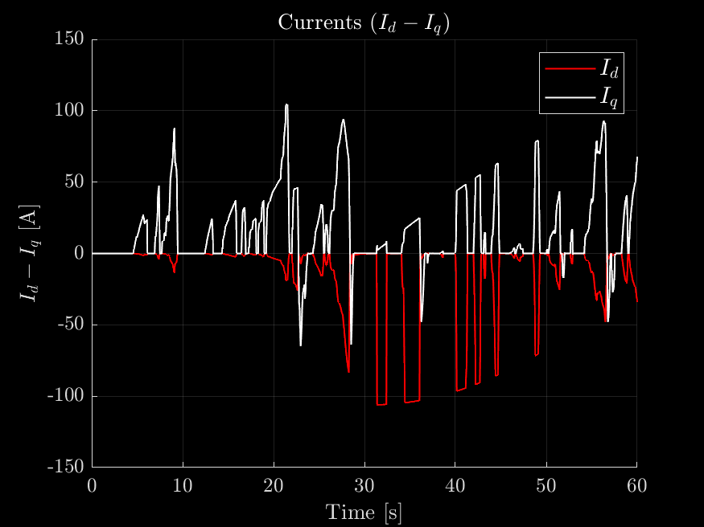
Simulación
Introducción | Metodología | Control | Hardware | Firmware | Resultados | Conclusiones | Bibliografía

Slide 57
Discretización del modelo
Introducción | Metodología | Control | Hardware | Firmware | Resultados | Conclusiones | Bibliografía

Slide 58
Discretización del modelo
Introducción | Metodología | Control | Hardware | Firmware | Resultados | Conclusiones | Bibliografía

Slide 59

Discretización del modelo
Realidad
Introducción | Metodología | Control | Hardware | Firmware | Resultados | Conclusiones | Bibliografía

Slide 60
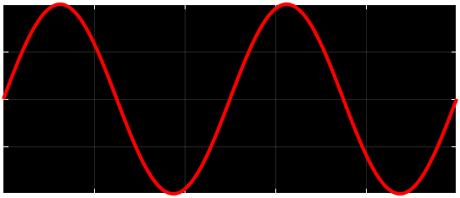
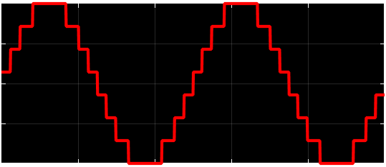
Discretización del modelo
Realidad
Introducción | Metodología | Control | Hardware | Firmware | Resultados | Conclusiones | Bibliografía

Slide 61
Discretización del modelo
Adquisición de variables analógicas
Ejecución del control
Modulación
Introducción | Metodología | Control | Hardware | Firmware | Resultados | Conclusiones | Bibliografía

Slide 62

Discretización del modelo
Introducción | Metodología | Control | Hardware | Firmware | Resultados | Conclusiones | Bibliografía

Slide 63
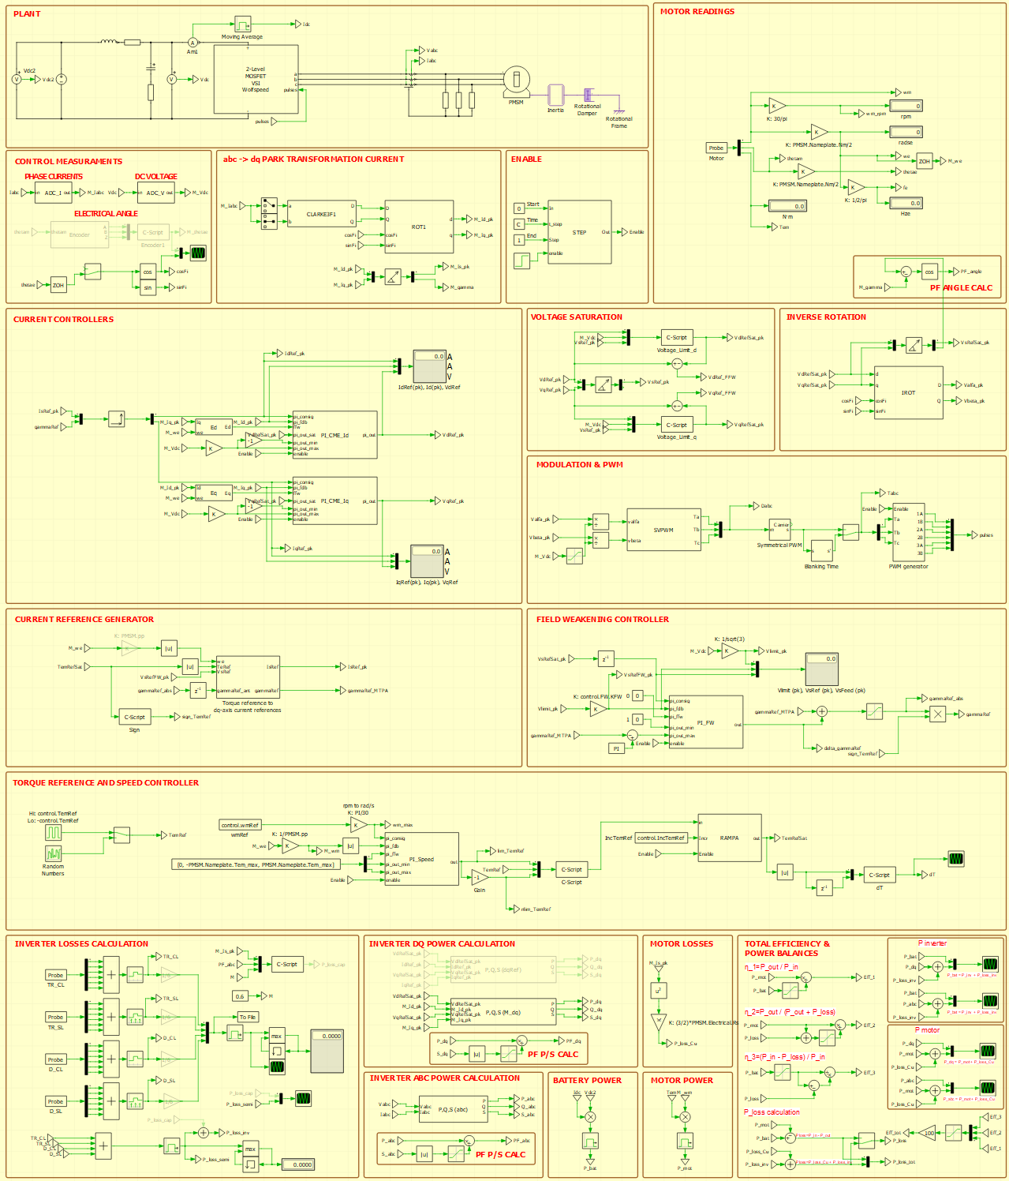
Introducción | Metodología | Control | Hardware | Firmware | Resultados | Conclusiones | Bibliografía
Cálculo de pérdidas y rendimiento

Slide 64
Cálculo de pérdidas y rendimiento
Introducción | Metodología | Control | Hardware | Firmware | Resultados | Conclusiones | Bibliografía

Slide 65
Lazo mecánico
Introducción | Metodología | Control | Hardware | Firmware | Resultados | Conclusiones | Bibliografía

Slide 66
Consigna de corriente
Introducción | Metodología | Control | Hardware | Firmware | Resultados | Conclusiones | Bibliografía

Slide 67
Lazos de corriente y modulación
Introducción | Metodología | Control | Hardware | Firmware | Resultados | Conclusiones | Bibliografía

Slide 68
Planta y adquisición
Introducción | Metodología | Control | Hardware | Firmware | Resultados | Conclusiones | Bibliografía

Slide 69
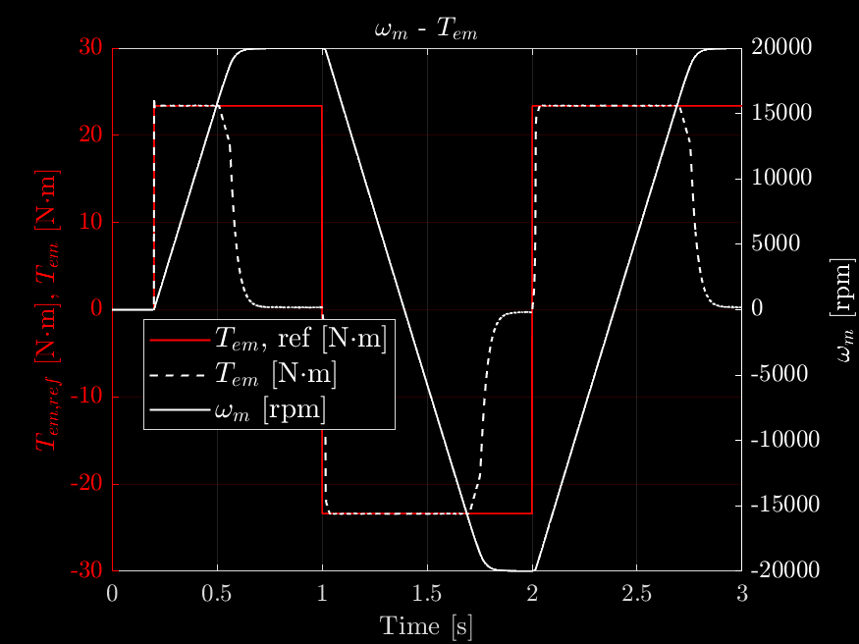
Simulación
Introducción | Metodología | Control | Hardware | Firmware | Resultados | Conclusiones | Bibliografía

Slide 70
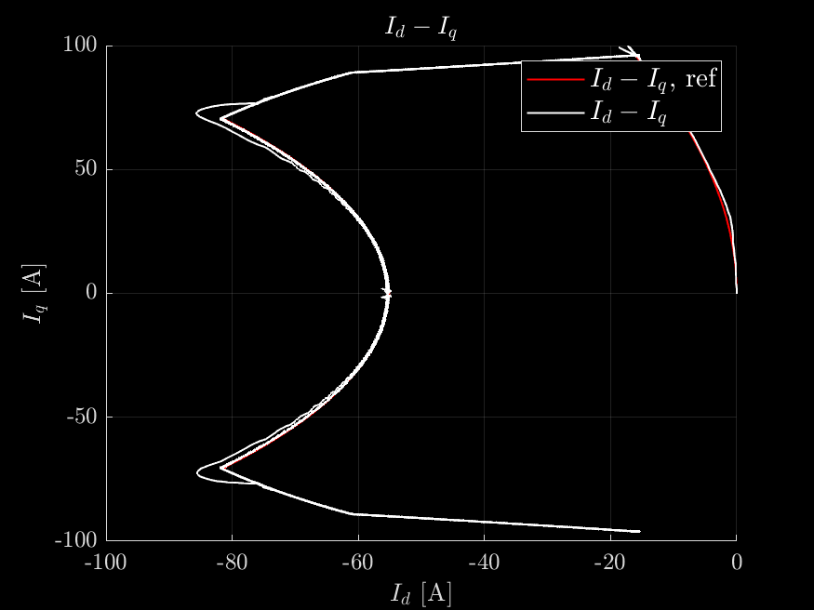
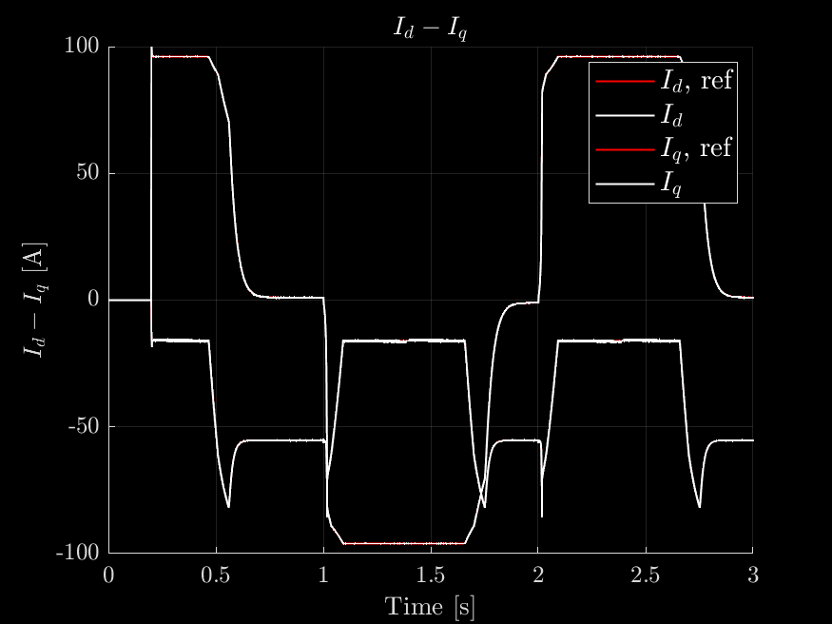
Simulación
Introducción | Metodología | Control | Hardware | Firmware | Resultados | Conclusiones | Bibliografía

Slide 71
Simulación
Introducción | Metodología | Control | Hardware | Firmware | Resultados | Conclusiones | Bibliografía

Slide 72
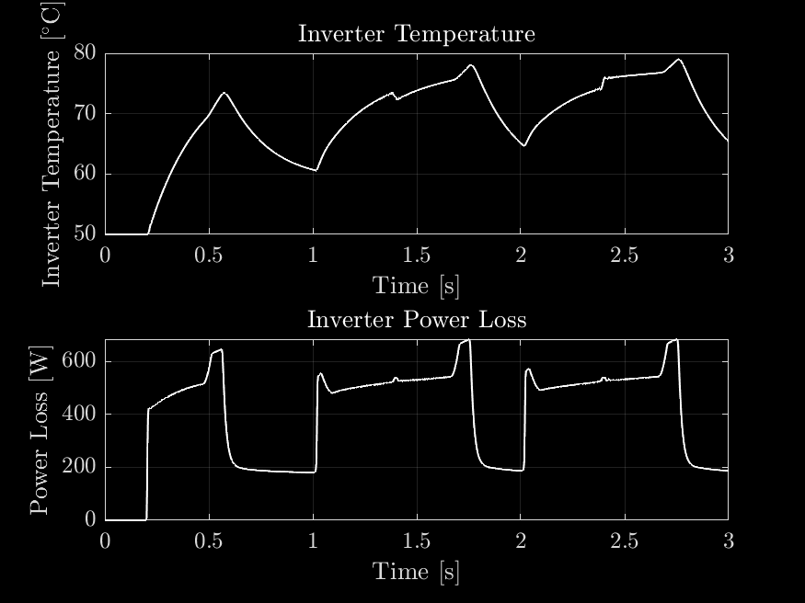
Simulación
Introducción | Metodología | Control | Hardware | Firmware | Resultados | Conclusiones | Bibliografía

Slide 73
Hardware
Introducción | Metodología | Control | Hardware | Firmware | Resultados | Conclusiones | Bibliografía

Slide 74
Requisitos
Introducción | Metodología | Control | Hardware | Firmware | Resultados | Conclusiones | Bibliografía

Slide 75
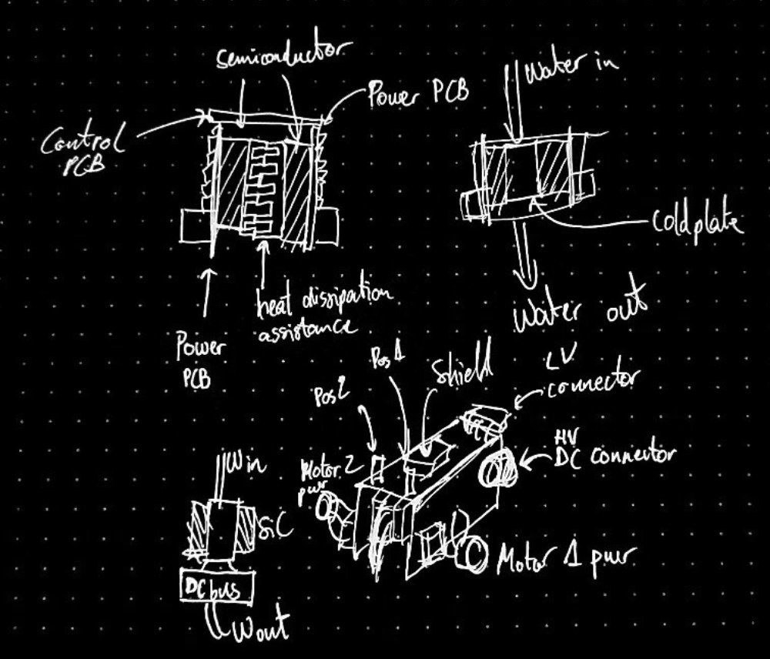
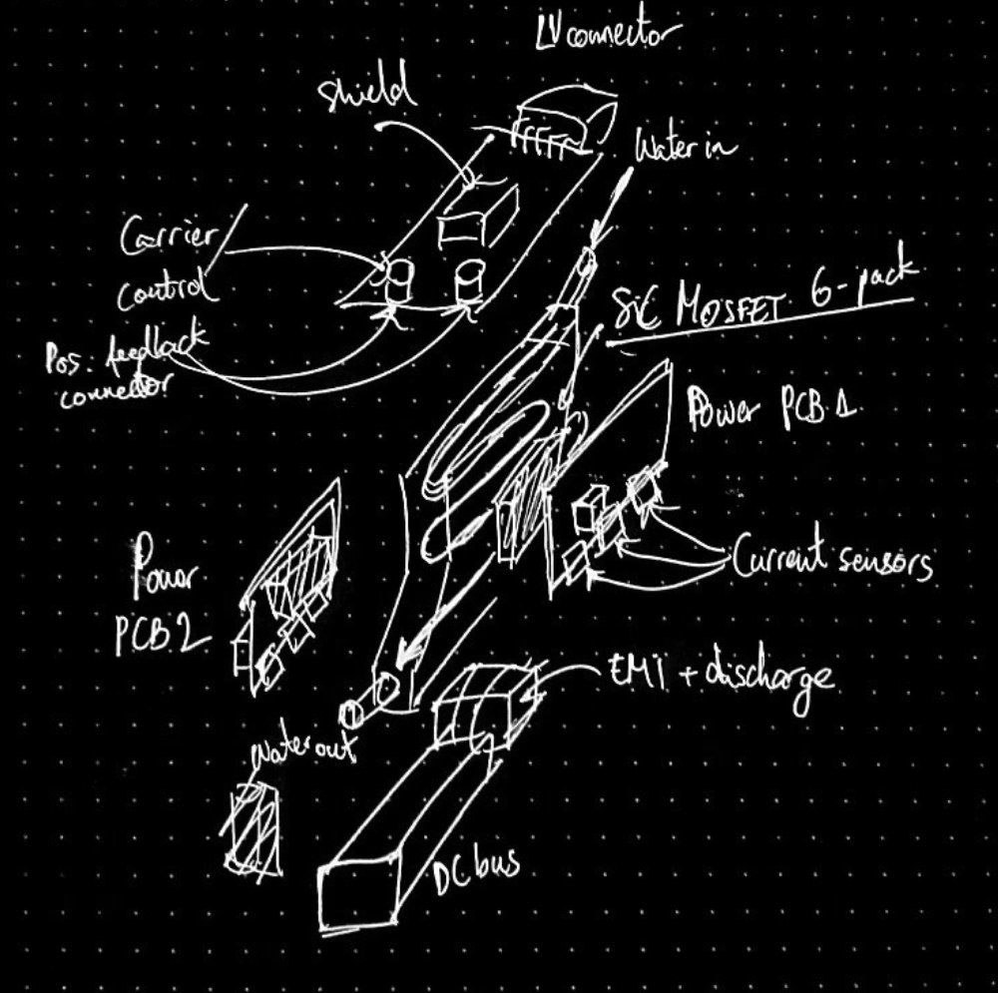
Requisitos
Topología VSI doble
Potencia pico de 80 kW (2 · 40 kW)
Potencia constante de 35 kW (2 · 17,5 kW)
Tensión DC máxima de 600 V
Corriente de fase máxima de 80 A,RMS
Aislamiento galvánico entre TS y LVS
Detección de tensión
Circuito de descarga integrado
Interfaz por comunicación CAN
Introducción | Metodología | Control | Hardware | Firmware | Resultados | Conclusiones | Bibliografía

Slide 76
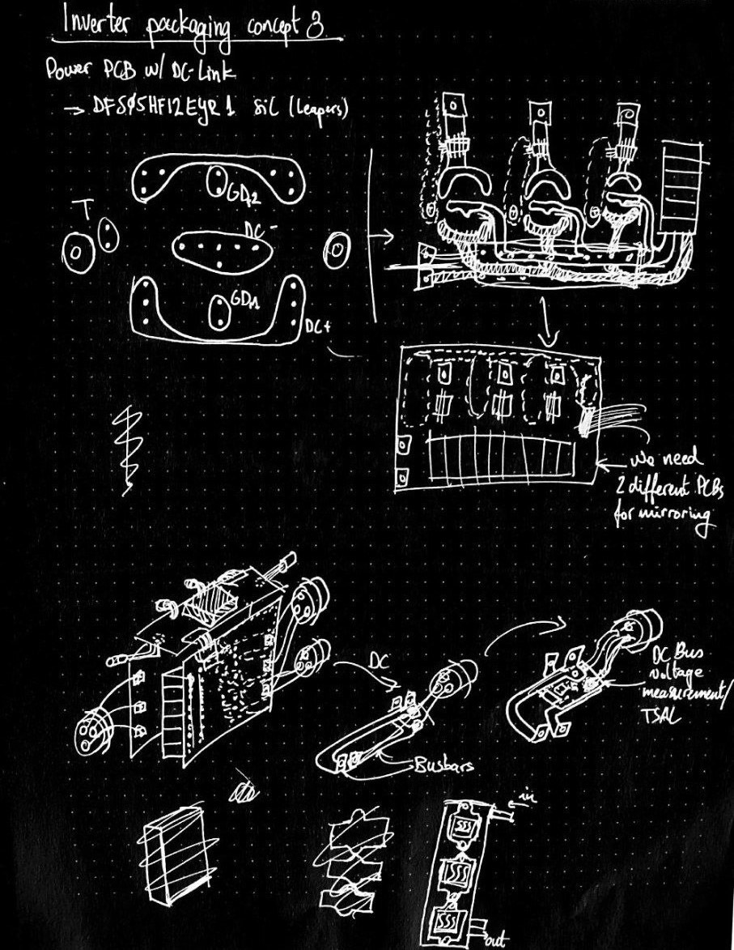
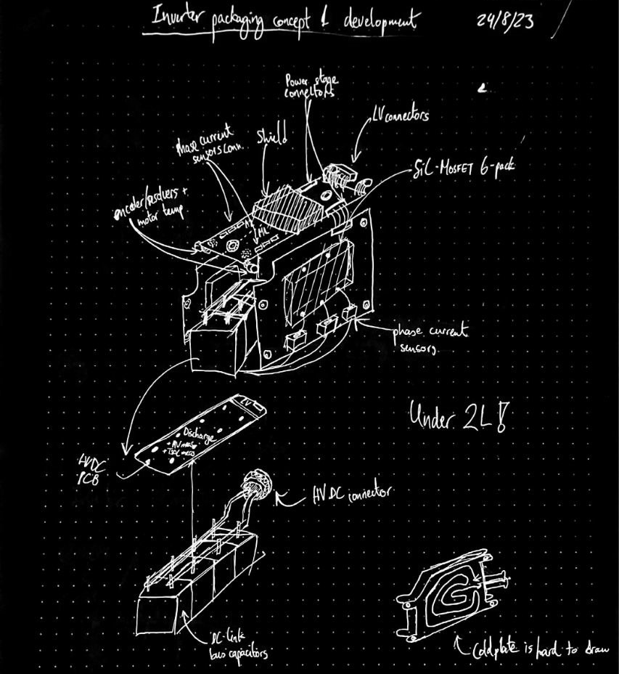
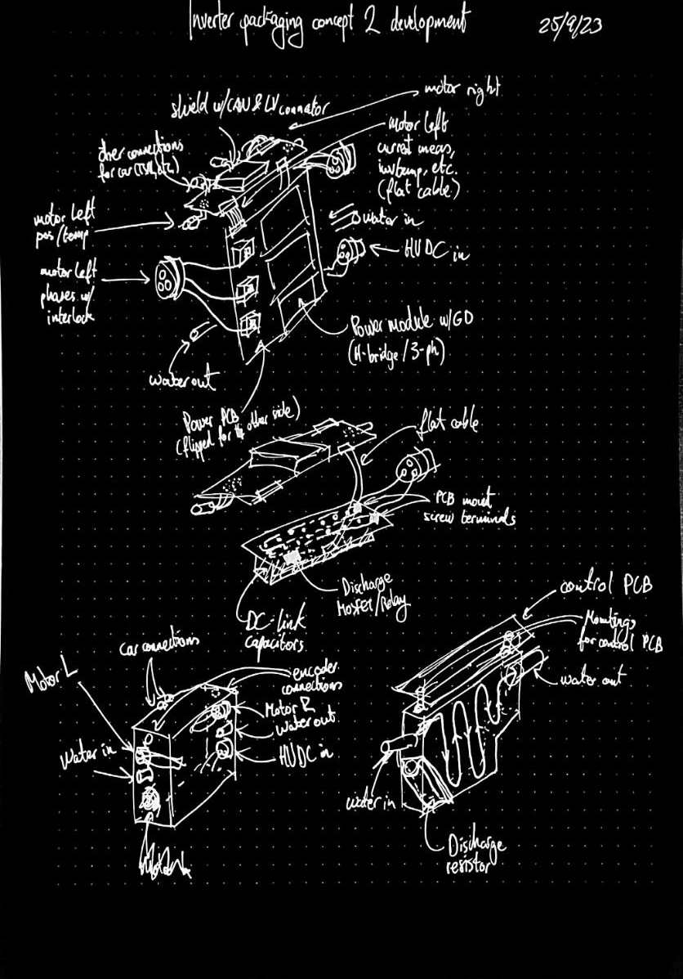
Bocetos
Introducción | Metodología | Control | Hardware | Firmware | Resultados | Conclusiones | Bibliografía

Slide 77
Bocetos
Introducción | Metodología | Control | Hardware | Firmware | Resultados | Conclusiones | Bibliografía

Slide 78
Semiconductores
Introducción | Metodología | Control | Hardware | Firmware | Resultados | Conclusiones | Bibliografía

Slide 79
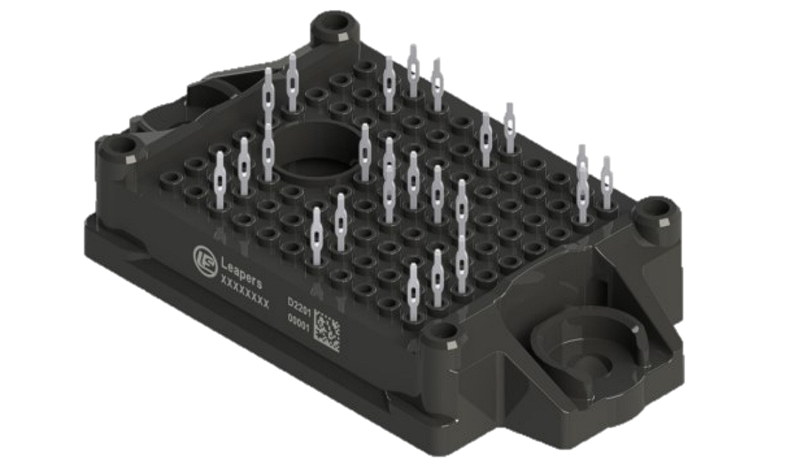
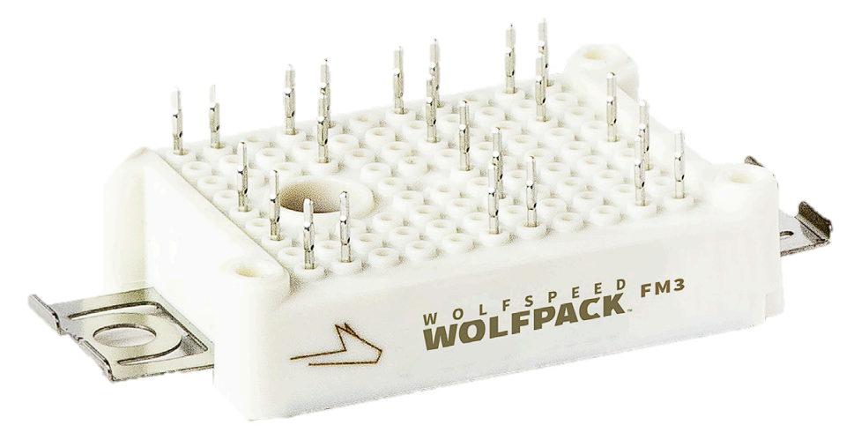
Semiconductores
Introducción | Metodología | Control | Hardware | Firmware | Resultados | Conclusiones | Bibliografía

Slide 80
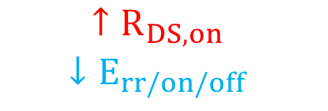
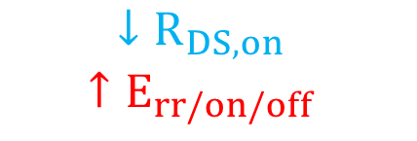
Semiconductores
$$↓R_{DS, on}$$
$$↑E_{rr/on/off}$$
$$↑R_{DS, on}$$
$$↓E_{rr/on/off}$$
Introducción | Metodología | Control | Hardware | Firmware | Resultados | Conclusiones | Bibliografía

Slide 81



Análisis de pérdidas
$$P_{tot}= +$$
$$P_{conm}$$
$$P_{cond}$$
Introducción | Metodología | Control | Hardware | Firmware | Resultados | Conclusiones | Bibliografía

Slide 82







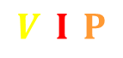
Análisis de pérdidas
$$P_{cond}$$
$$P_{conm}$$
$$V,I,P$$
$$+$$
$$−$$
$$OFF ON OFF$$
$$P_{cond}=I^{2}·R$$
$$OFF ON OFF$$
Introducción | Metodología | Control | Hardware | Firmware | Resultados | Conclusiones | Bibliografía

Slide 83
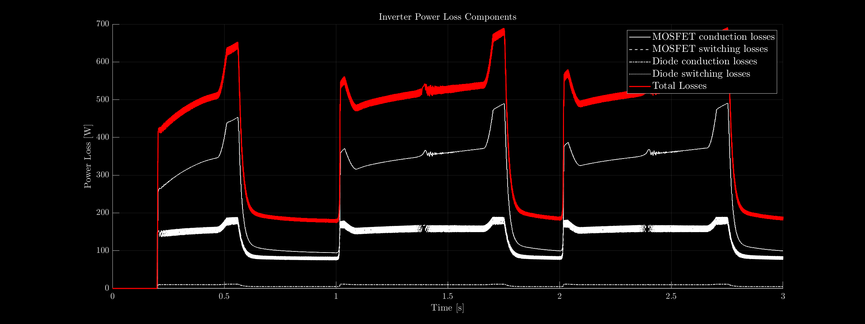

Análisis de pérdidas
$P_{cond}$: Wolfspeed
Introducción | Metodología | Control | Hardware | Firmware | Resultados | Conclusiones | Bibliografía

Slide 84

Análisis de pérdidas
$P_{cond}$: Wolfspeed
$$P_{cond}≈450 W$$
Introducción | Metodología | Control | Hardware | Firmware | Resultados | Conclusiones | Bibliografía

Slide 85

Análisis de pérdidas
$P_{cond}$: Leapers
$P_{cond, Leapers}≈P_{cond,Wolfspeed}·\frac{R_{DS,on,Leapers}}{R_{DS,on,Wolfspeed}}$ $≈155 W$
Introducción | Metodología | Control | Hardware | Firmware | Resultados | Conclusiones | Bibliografía

Slide 86


Análisis de pérdidas
$$P_{conm}$$
$$P_{\text{conm} }≈\left(E_{on}+E_{off}\right)f_{\text{conm} }\frac{\sqrt{2}I_{RMS}}{πI_{\text{test} }}\frac{V_{DC}}{V_{\text{test} }}$$
Introducción | Metodología | Control | Hardware | Firmware | Resultados | Conclusiones | Bibliografía

Slide 87


Análisis de pérdidas
$$P_{conm}$$
$$P_{\text{conm} }≈\left(E_{on}+E_{off}\right)f_{\text{conm} }\frac{\sqrt{2}I_{RMS}}{πI_{\text{test} }}\frac{V_{DC}}{V_{\text{test} }}$$
$$P_{\text{conm}\text{,}\text{Wolfspeed} }≈\text{583} W$$
$$P_{\text{conm}\text{,}\text{Leapers} }≈\text{1095} W$$
Introducción | Metodología | Control | Hardware | Firmware | Resultados | Conclusiones | Bibliografía

Slide 88
Análisis de pérdidas
Introducción | Metodología | Control | Hardware | Firmware | Resultados | Conclusiones | Bibliografía

Slide 89
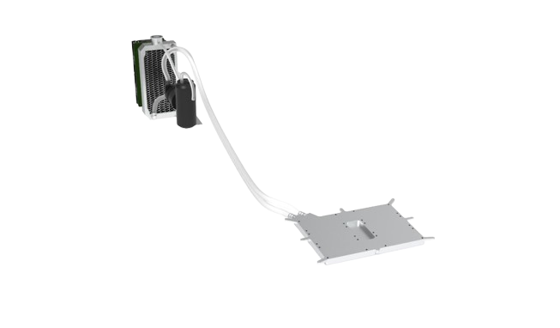
Refrigeración
Radiador
Bomba y catchcan
Coldplate
Introducción | Metodología | Control | Hardware | Firmware | Resultados | Conclusiones | Bibliografía

Slide 90

Gate drivers
$$OFF ON OFF$$
Introducción | Metodología | Control | Hardware | Firmware | Resultados | Conclusiones | Bibliografía

Slide 91
Gate drivers
$$OFF ON OFF$$
$$OFF ON OFF$$
Introducción | Metodología | Control | Hardware | Firmware | Resultados | Conclusiones | Bibliografía

Slide 92
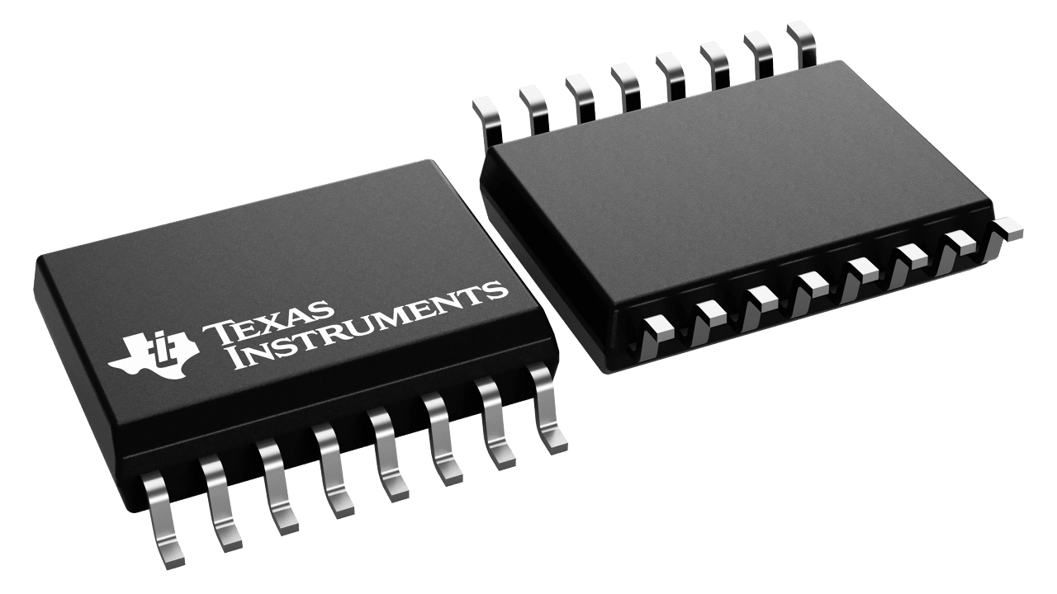
Gate drivers
UCC21710
Introducción | Metodología | Control | Hardware | Firmware | Resultados | Conclusiones | Bibliografía

Slide 93
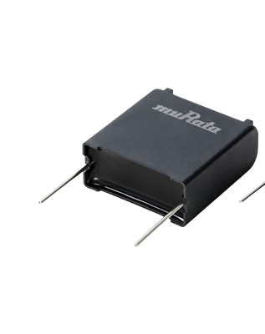
Bus de condensadores
FHA85Y106KS
10 μF
Introducción | Metodología | Control | Hardware | Firmware | Resultados | Conclusiones | Bibliografía

Slide 94
Bus de condensadores
FHA85Y106KS
100 μF
Introducción | Metodología | Control | Hardware | Firmware | Resultados | Conclusiones | Bibliografía

Slide 95
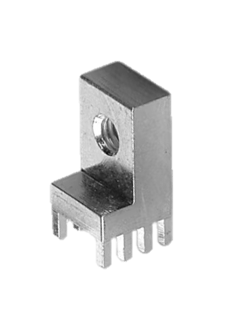
Conectores de potencia
REDCUBE Press-fit M4
Introducción | Metodología | Control | Hardware | Firmware | Resultados | Conclusiones | Bibliografía

Slide 96
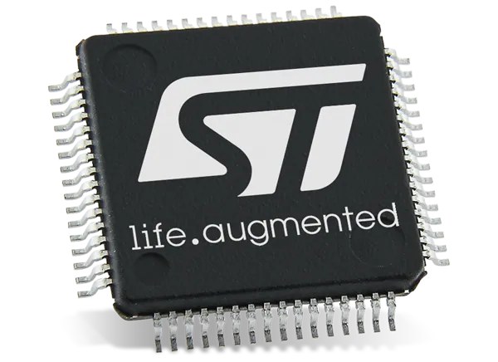
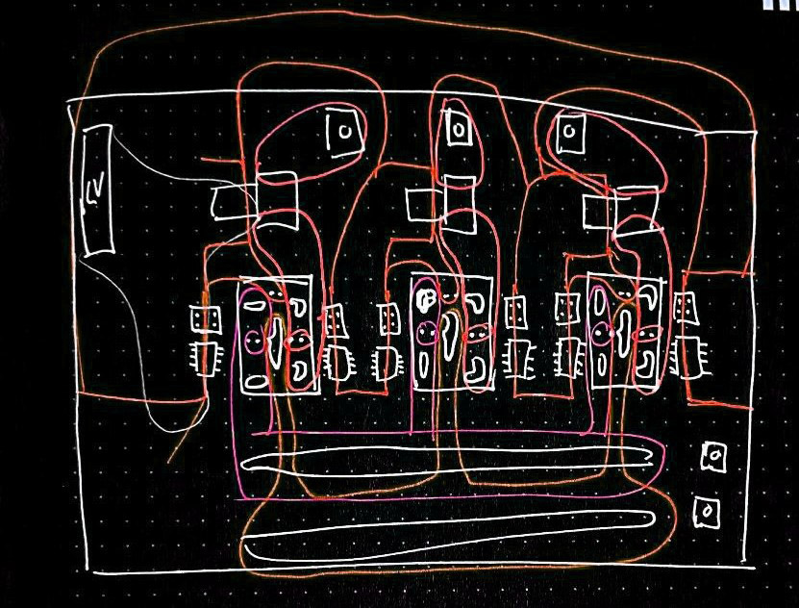
Microcontrolador
STM32F777VI
Introducción | Metodología | Control | Hardware | Firmware | Resultados | Conclusiones | Bibliografía

Slide 97
PCB de potencia
Introducción | Metodología | Control | Hardware | Firmware | Resultados | Conclusiones | Bibliografía

Slide 98
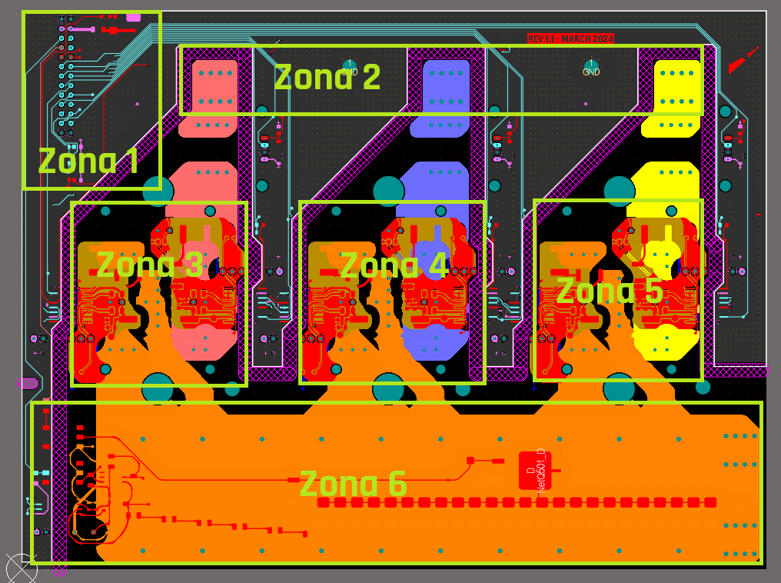
PCB de potencia
Introducción | Metodología | Control | Hardware | Firmware | Resultados | Conclusiones | Bibliografía

Slide 99
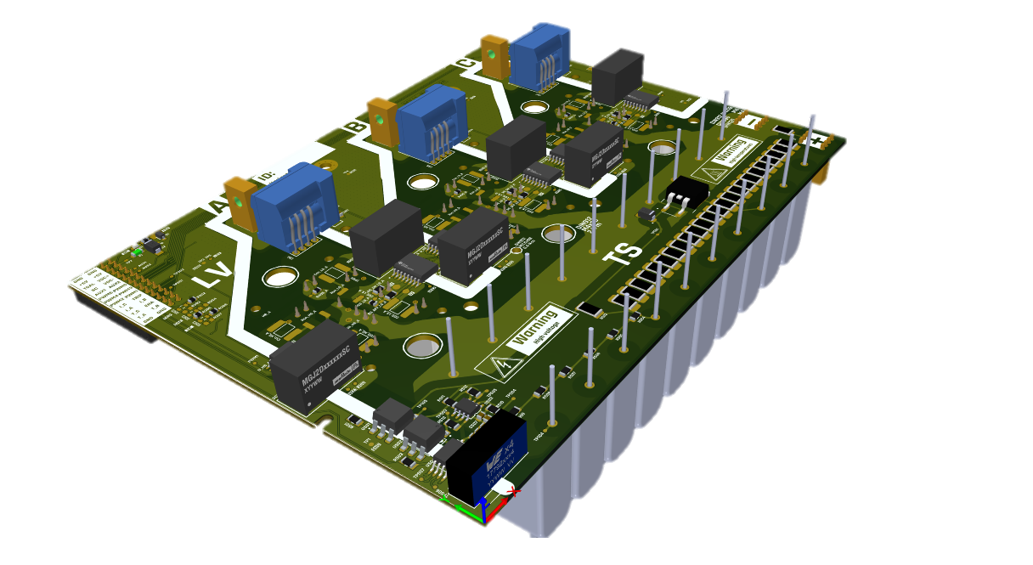
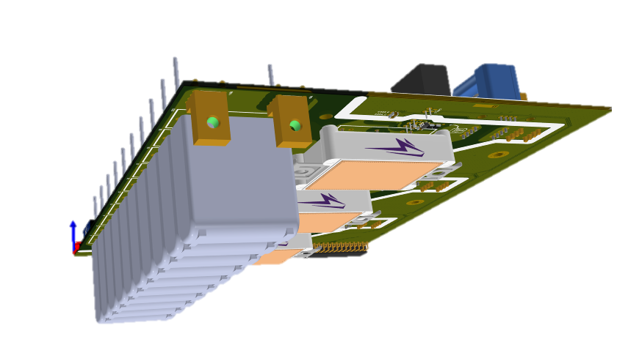
PCB de potencia
Introducción | Metodología | Control | Hardware | Firmware | Resultados | Conclusiones | Bibliografía

Slide 100
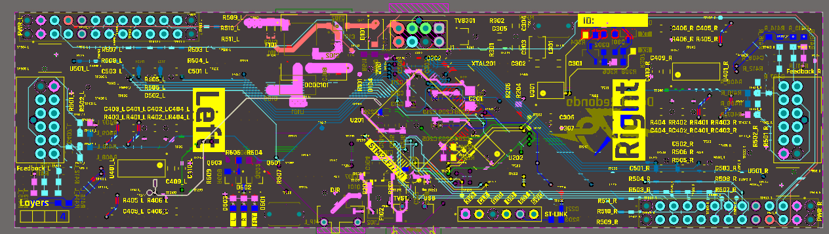
PCB de control
Introducción | Metodología | Control | Hardware | Firmware | Resultados | Conclusiones | Bibliografía

Slide 101
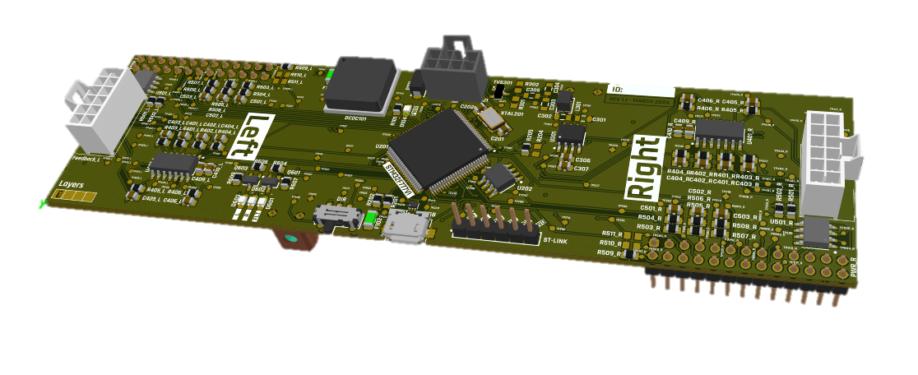
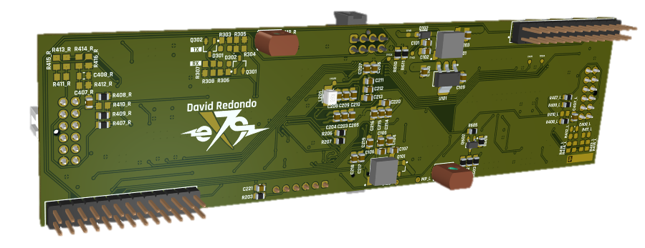
PCB de control
Introducción | Metodología | Control | Hardware | Firmware | Resultados | Conclusiones | Bibliografía

Slide 102
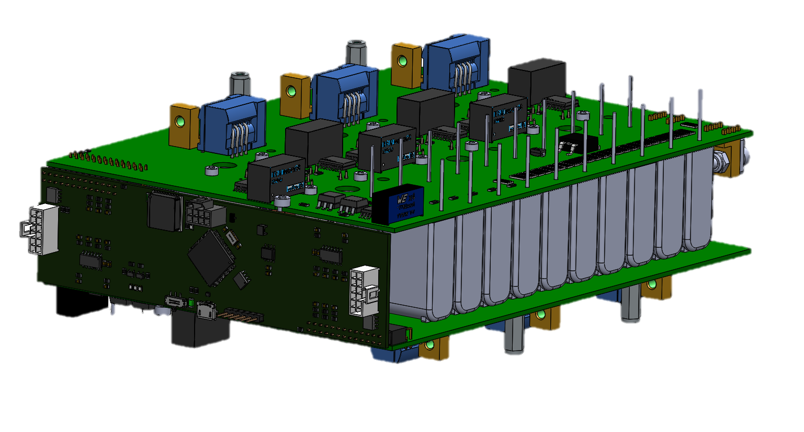

Ensamblaje
Introducción | Metodología | Control | Hardware | Firmware | Resultados | Conclusiones | Bibliografía

Slide 103
Firmware
Introducción | Metodología | Control | Hardware | Firmware | Resultados | Conclusiones | Bibliografía

Slide 104



Herramientas
Introducción | Metodología | Control | Hardware | Firmware | Resultados | Conclusiones | Bibliografía

Slide 105


Arquitectura
inverter_left
40 kHz
tasks_1ms
1 kHz
inverter_right
40 kHz
Introducción | Metodología | Control | Hardware | Firmware | Resultados | Conclusiones | Bibliografía

Slide 106
Arquitectura
inverter_left
40 kHz
tasks_1ms
1 kHz
inverter_right
40 kHz
ADC V/I
Control
Modulación
ADC T
Comunicación
GPIO
ADC V/I
Control
Modulación
Introducción | Metodología | Control | Hardware | Firmware | Resultados | Conclusiones | Bibliografía

Slide 107

Arquitectura
Introducción | Metodología | Control | Hardware | Firmware | Resultados | Conclusiones | Bibliografía

Slide 108
Arquitectura
TASKS_1ms.c
main.h
TASKS_CRITICAL.c
PCB_IO.c
main.c
PWM.c
CAN_e-Tech.c
CONTROL.c
MEASUREMENTS.c
FSM.c
MOTOR.c
PergaMOD.c
INVERTER.c
ERRORS.c
REFERENCE.c
Introducción | Metodología | Control | Hardware | Firmware | Resultados | Conclusiones | Bibliografía

Slide 109
FSM.c
Introducción | Metodología | Control | Hardware | Firmware | Resultados | Conclusiones | Bibliografía

Slide 110
Eventos síncronos
Introducción | Metodología | Control | Hardware | Firmware | Resultados | Conclusiones | Bibliografía

Slide 111
Resultados
Introducción | Metodología | Control | Hardware | Firmware | Resultados | Conclusiones | Bibliografía

Slide 112
Resultados
Introducción | Metodología | Control | Hardware | Firmware | Resultados | Conclusiones | Bibliografía

Slide 113
Conclusiones
Introducción | Metodología | Control | Hardware | Firmware | Resultados | Conclusiones | Bibliografía

Slide 114
Conclusiones
Introducción | Metodología | Control | Hardware | Firmware | Resultados | Conclusiones | Bibliografía

Slide 115
Bibliografía
Introducción | Metodología | Control | Hardware | Firmware | Resultados | Conclusiones | Bibliografía

Slide 116
Bibliografía
Introducción | Metodología | Control | Hardware | Firmware | Resultados | Conclusiones | Bibliografía

Slide 117
Ruegos y preguntas
Muchas gracias por su atención
Introducción | Metodología | Control | Hardware | Firmware | Resultados | Conclusiones | Bibliografía

